Slide 1

5.1
认识盒子模型

Slide 2
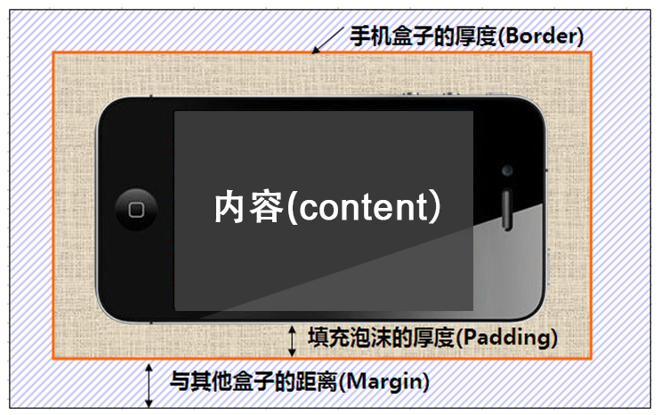
盒子模型的定义
手机盒子
随着信息化的迅速发展,手机已经成为人们日常生活中的必需品。一个完整的手机盒子通常包含手机、填充泡沫和盛装手机的纸盒。仔细观察手机盒子中的布局结构，这和网页中的盒子模型有很高的相似性。

Slide 3
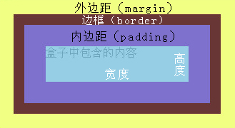
盒子模型的定义
盒子模型
所谓盒子模型就是把HTML页面中的元素看作是一个矩形的盒子，也就是一个盛装内容的容器。每个矩形都由元素的内容、内边距（padding）、边框（border）和外边距（margin）组成。

Slide 4
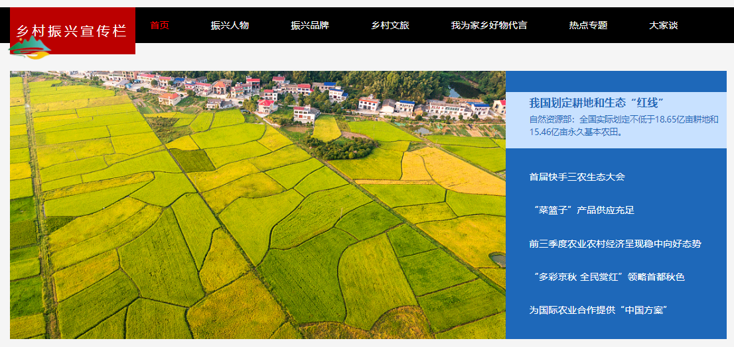
盒子模型的案例

Slide 5
盒子模型的案例
一个复杂的网页可以由许多盒子模型组合而成，每个盒子都是整体的一部分，都有其特定的功能和作用。这让我们理解到，无论是在社会中还是在个人生活中，我们都是整体的一部分，我们的行动和决策都会影响到整体，因此我们需要有全局的观念，考虑整体的利益。

Slide 6
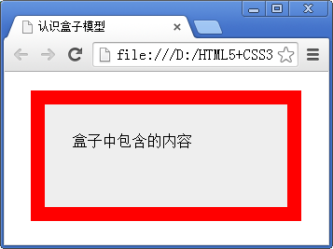
盒子模型编程实战
使用盒子模型实现如下效果：

Slide 7
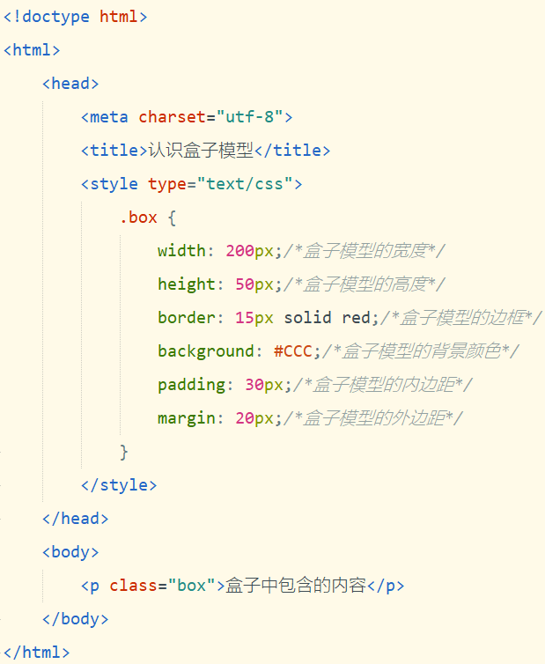
盒子模型编程实战
参考代码：

Slide 8
盒子模型编程实战
注意
在浏览器看来，网页其实是由许多盒子模型嵌套组合而成。其中，最里面的是内容区，外面一层是内边距，再往外是边框，边框之外是外边距，如果不设置具体的宽度值则各个区域默认为0，所以可以根据需要灵活设置。

Slide 9
总结
01
什么是盒子模型
02
盒子模型是由哪些部分组成

Slide 10
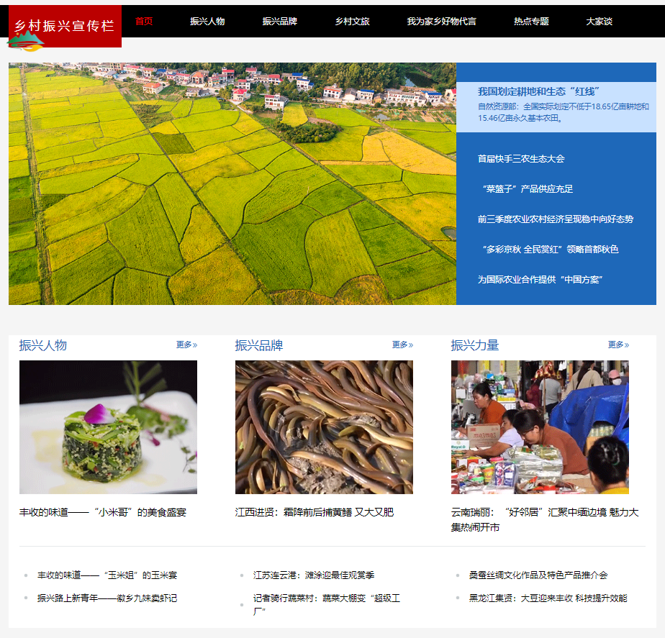
乡村振兴网项目中盒子模型的应用
思考
乡村振兴网首页是由几个盒子组成的？
每个盒子包含了哪几部分？

